Slide 1
Асновы моўнай культуры, 3 клас
Тэма 26.
Мой цёплы дом
Падрыхтавала:
Кралько Іна Францаўна,
настаўнік вышэйшай катэгорыі
Заслаўскай СШ № 2 імя М. К. Пуцейкі

Slide 2
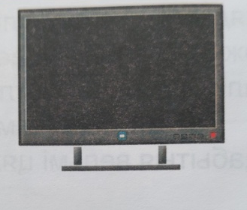
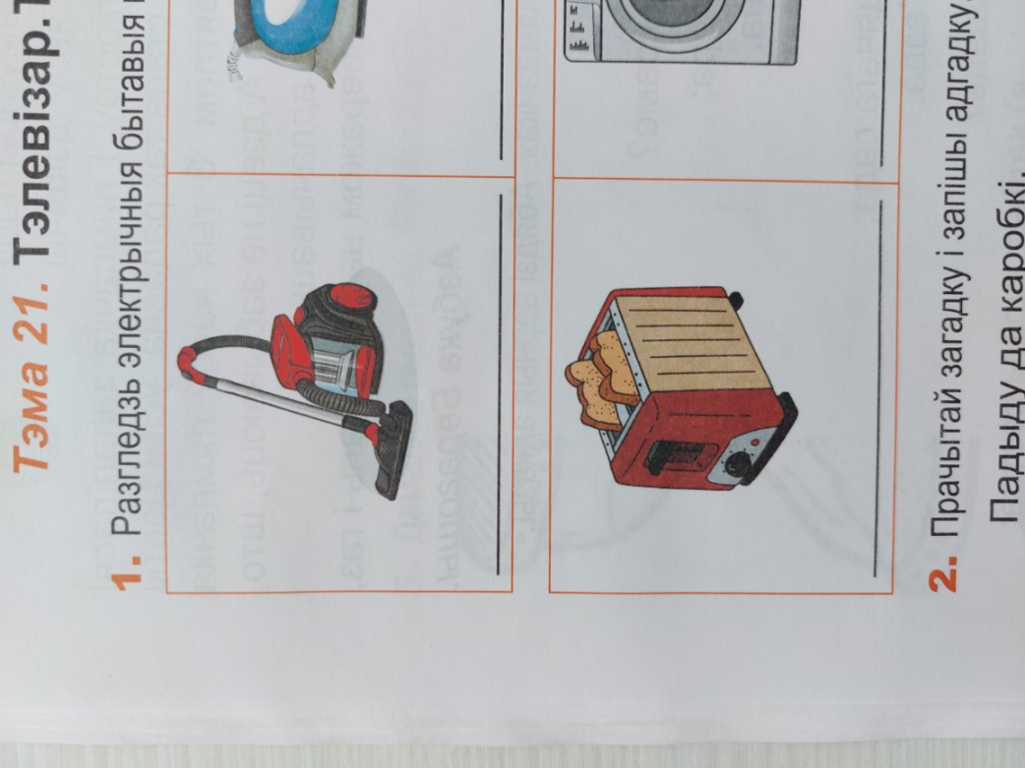
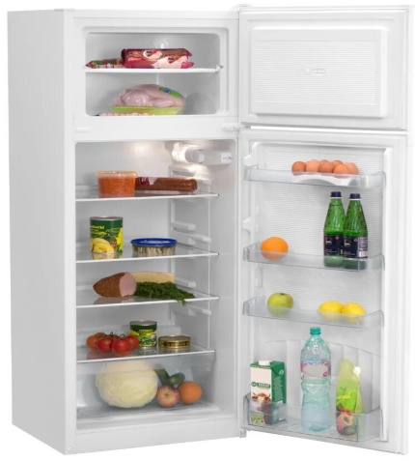
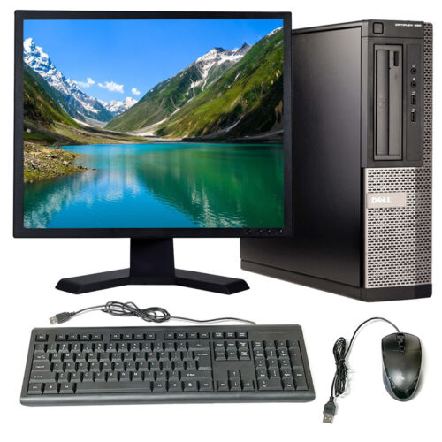
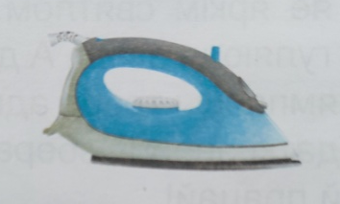
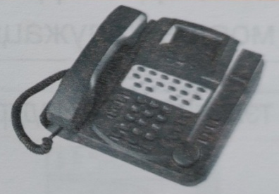
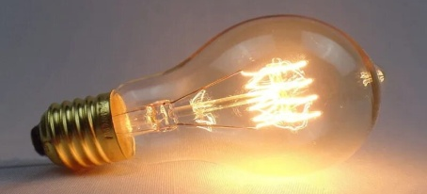
Успамінаем
Пра якія бытавыя прыборы вы ўжо даведаліся?
Якія карысныя справы яны дапамагаюць рабіць?
Якімі прыборамі можна карыстацца толькі пад наглядам дарослых?

Slide 3
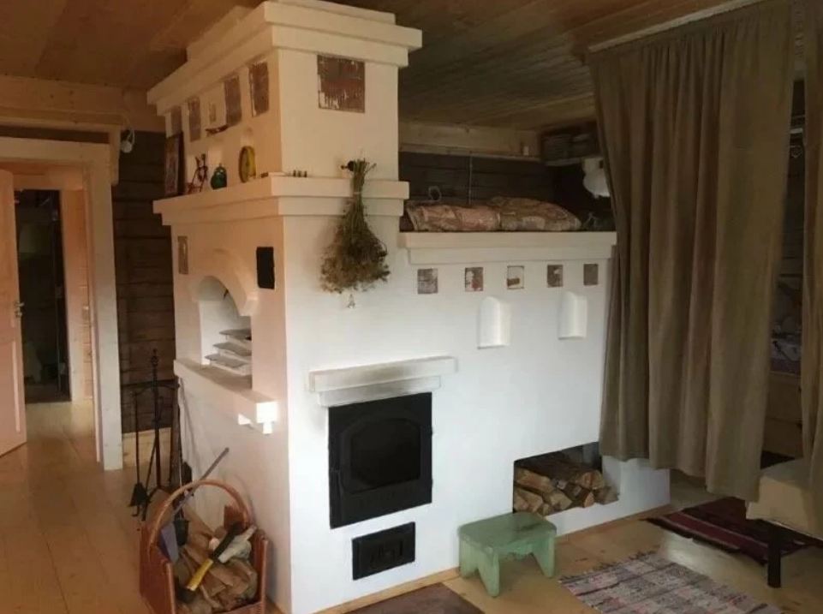
Мой цёплы дом
Старая баба цэлую зіму людзей сагравае.
(Печ.)

Slide 4
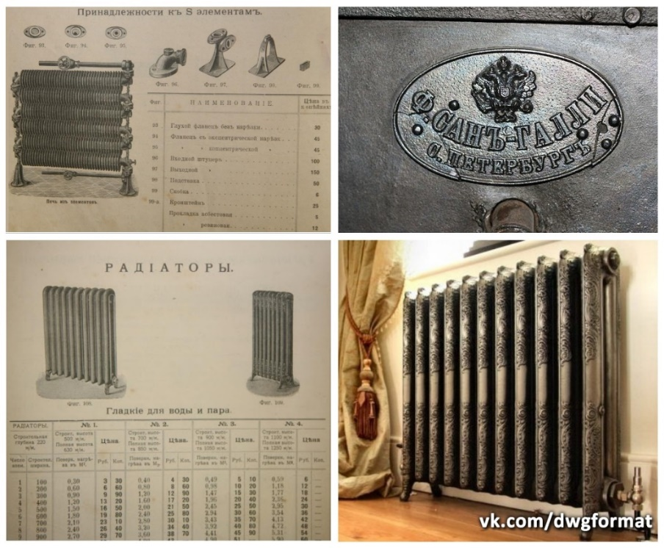
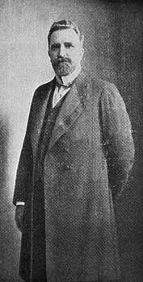
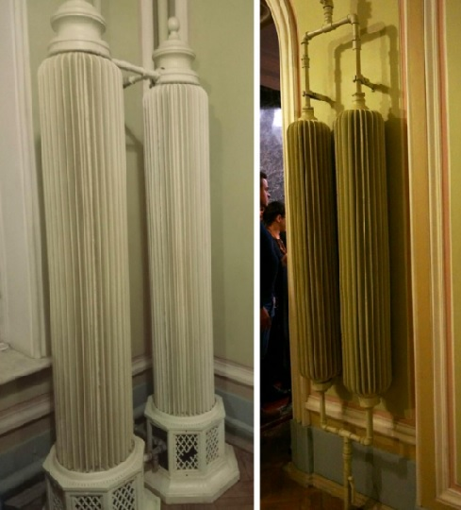

Вынаходнік радыятара
Франц Карлавіч Сан-Галі

Slide 5
Фізкультхвілінка
Мы сядзелі, працавалі,
А цяпер ля партаў сталі.
Зробім правы паварот,
Зробім левы паварот.
Тупнем праваю нагой,
Потым леваю нагой.
Правай ручкай узмахнём,
Потым левай узмахнём.
Мы хвілінку адпачнём
Ды ізноў чытаць пачнём.

Slide 6
Правілы карыстання абагравальнікам
Не сушыце на абагравальніку бялізну.
Не стаўце абагравальнік побач са сценкаю, якая аклеена шпалерамі.
Не размяшчайце абагравальнік каля гардзін.
Не дазваляйце малым дзецям гуляць каля абагравальніка.
Засцерагайце ад абагравальніка дамашніх пітомцаў.
Не карыстайцеся няспраўным абагравальнікам.

Slide 7
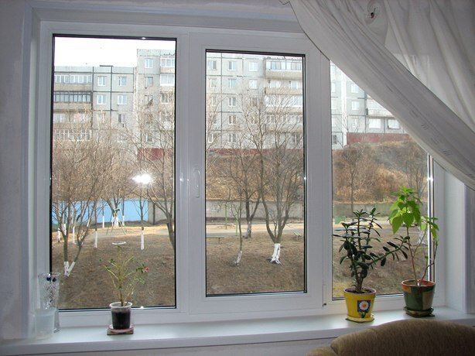
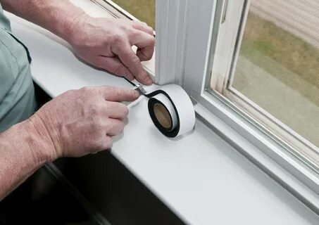
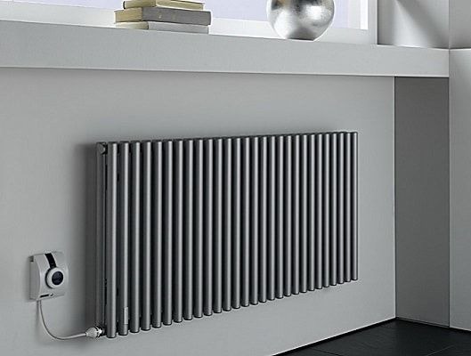
Спосабы захавання цяпла

Slide 8
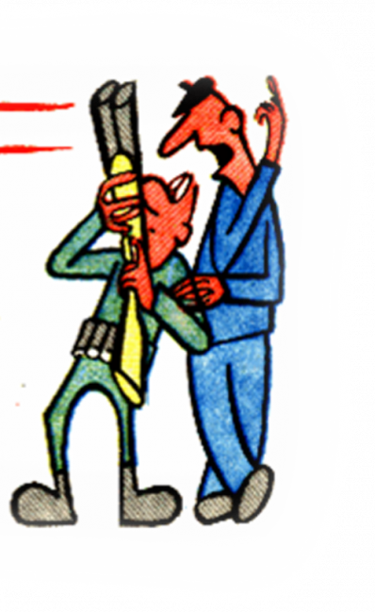

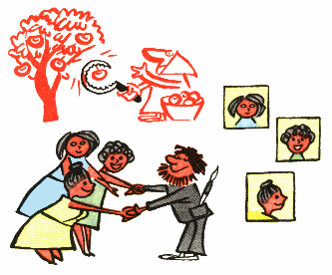
Работа з фразеалагізмамі
Грэць (пагрэць) рукі.
Пажынаць плады.

Slide 9

Гульня «Так – не»
Радыятар — тое самае, што і батарэя.
Першыя радыятары з’явіліся ў ХХ стагоддзі.
Вынайшаў радыятар Франц Іосіфавіч Сан-Галі.
Першы радыятар быў чыгунным.
Першы радыятар быў такі самы на выгляд, як
і сучасны.

Slide 10
Спіс выкарыстаных крыніц
Асновы моўнай культуры: 3-і клас : планы-канспекты факультатыўных заняткаў для настаўнікаў устаноў агул. сярэд. адукацыі з беларус.
і рус. мовамі навучання / Т. Ю. Аброськіна. — Мінск : Сэр-Віт, 2023. — 104 с.
Асновы моўнай культуры: 3-і клас: рабочы сшытак : дапаможнік па факультатыўных занятках для вучняў устаноў агул. сярэд. адукацыі
з беларус. і рус. мовамі навучання / Т. Ю. Аброськіна. — Мінск : Сэр-Віт, 2023. — 72 с.
Рапановіч, Я. Н. Беларускія прыказкі, прымаўкі і загадкі / Я. Н. Рапановіч. — Мінск : Вышэйшая школа, 1974. — 384 с.
Урокі чытання ў перыяд навучання грамаце : метад. дапаможнік / уклад.: Г. С. Пупейка, Н. А. Налівайка. — Мазыр : Белы вецер, 2002. — 24 с.
[Электронны рэсурс]. — Рэжым доступу: https://photos.citywalls.ru/qphoto6-6315.jpg?mt=1292848237. — Дата доступу: 03.01.2025.
[Электронны рэсурс]. — Рэжым доступу: https://forum.citywalls.ru/image146-149591.jpg?mt=1581624795. — Дата доступу: 03.01.2025.
[Электронны рэсурс]. — Рэжым доступу: https://sun9-72.userapi.com/bf3H0CLRNlAvLZvh698hoAtnCEFDevN7tG28iA/oVSPDNbgeQ8.jpg. — Дата доступу: 03.01.2025.
[Электронны рэсурс]. — Рэжым доступу: https://sun9-72.userapi.com/bf3H0CLRNlAvLZvh698hoAtnCEFDevN7tG28iA/oVSPDNbgeQ8.jpg. — Дата доступу: 03.01.2025.
[Электронны рэсурс]. — Рэжым доступу: https://sun9-72.userapi.com/bf3H0CLRNlAvLZvh698hoAtnCEFDevN7tG28iA/oVSPDNbgeQ8.jpg. — Дата доступу: 03.01.2025.
[Электронны рэсурс]. — Рэжым доступу: https://translate.academic.ru/pictures/idioms_pictures_ru_en/383.jpg. — Дата доступу: 03.01.2025.
[Электронны рэсурс]. — Рэжым доступу: https://naurok-test2.nyc3.digitaloceanspaces.com/uploads/test/370166/1087162/235790_1634662013.png. — Дата доступу: 03.01.2025.
[Электронны рэсурс]. — Рэжым доступу: https://banner2.cleanpng.com/20180921/oha/kisspng-clip-art-image-illustration-graphics-poster-5ba4a4ad6d5ef7.347017941537516717448.jpg. — Дата доступу: 03.01.2025.
[Электронны рэсурс]. — Рэжым доступу: https://chel-kamin.ru/wa-data/public/photos/84/03/10384/10384.970.png. — Дата доступу: 03.01.2025.
[Электронны рэсурс]. — Рэжым доступу: https://avatars.mds.yandex.net/i?id=b627888b340d4be4f596c30098d0b21a906a5b36-3548820-images-thumbs&n=13. — Дата доступу: 03.01.2025.
[Электронны рэсурс]. — Рэжым доступу: https://avatars.mds.yandex.net/get-altay/224414/2a0000015eb47e3a64299ee36e45c83c3bc4/XXL_height. — Дата доступу: 03.01.2025.
[Электронны рэсурс]. — Рэжым доступу: https://avatars.mds.yandex.net/i?id=a1ac5031a8208248b3951566abd753fc_l-10767168-images-thumbs&n=13. — Дата доступу: 19.08.2024.
[Электронны рэсурс]. — Рэжым доступу: https://avatars.mds.yandex.net/i?id=e52662cb21a7911fc115eb04f63b678b_l-3311063-images-thumbs&ref=rim&n=13&w=746&h=951. — Дата доступу: 19.08.2024.
[Электронны рэсурс]. — Рэжым доступу: https://i.ebayimg.com/images/g/W8QAAOSwQGJifoSl/s-l500.jpg. — Дата доступу: 26.08.2024.

